Slide 1
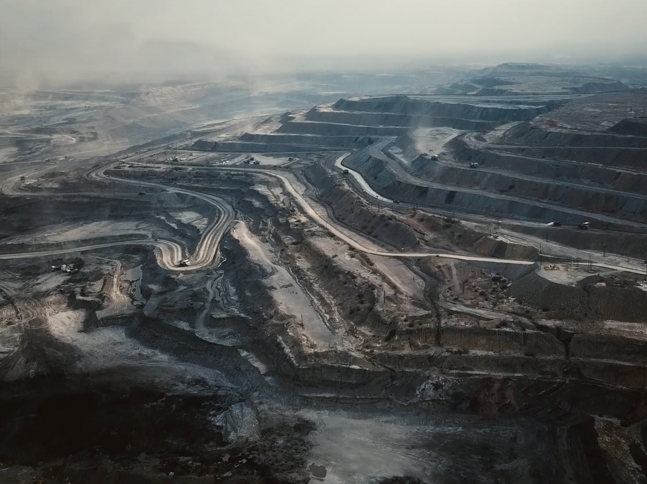


L’initiative pour
des multinationales responsables

Slide 2
Pourquoi l’initiative pour des multinationales responsables est-elle nécessaire ?

Slide 3
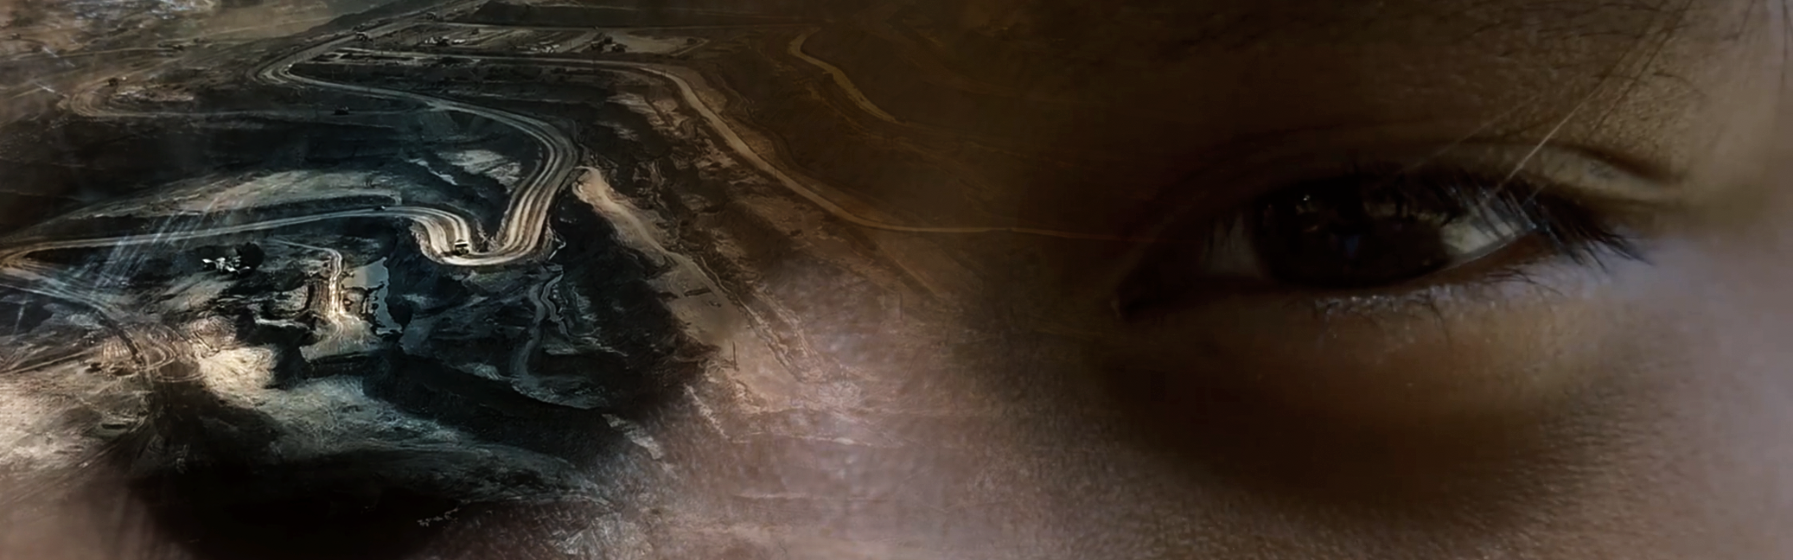
Les multinationales travaillent souvent dans des pays où sévit une forte corruption, et dans lesquels les victimes n’ont aucun accès à la justice.
Les sièges des multinationales en Suisse profitent de cette situation sur place pour ignorer les droits fondamentaux de base.

Slide 4
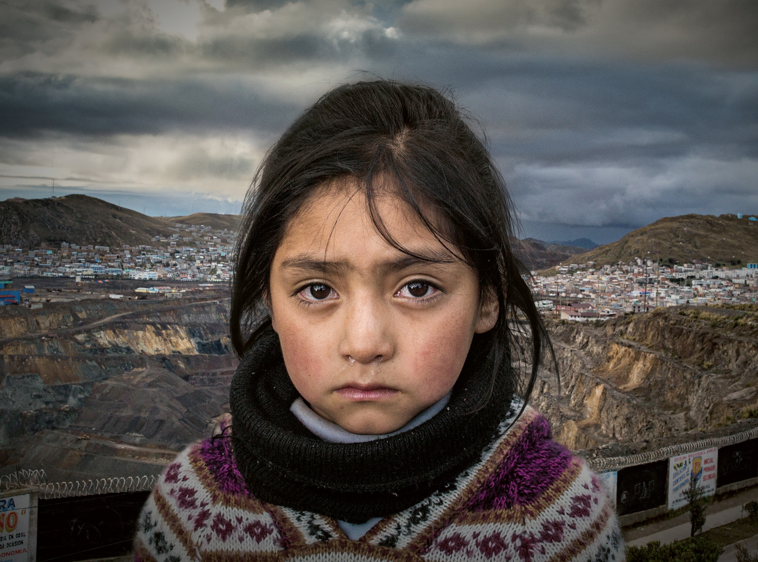
    EXAMPLE 1:
    Une mine de Glencore contamine
    des enfants au Pérou
Notes:
À maintes reprises, les multinationales basées en Suisse violent les droits humains et ignorent les standards environnementaux minimaux. L'initiative pour des multinationales responsables empêche la violation continue des droits humains et la destruction de l'environnement.
Ce cas a été largement diffusé en novembre dernier. À Cerro de Pasco (Pérou), l’air et l’eau sont empoisonnés aux métaux lourds. Une mine gigantesque contrôlée par Glencore en est responsable. Les conséquences de cet empoisonnement au plomb sont particulièrement graves pour les enfants: anémie, handicaps et paralysies. La mine forme un trou énorme au milieu de la ville. (photo suivante)
La mine produit à un coût très bas. Les gens en paient le prix avec leur santé.

Slide 5
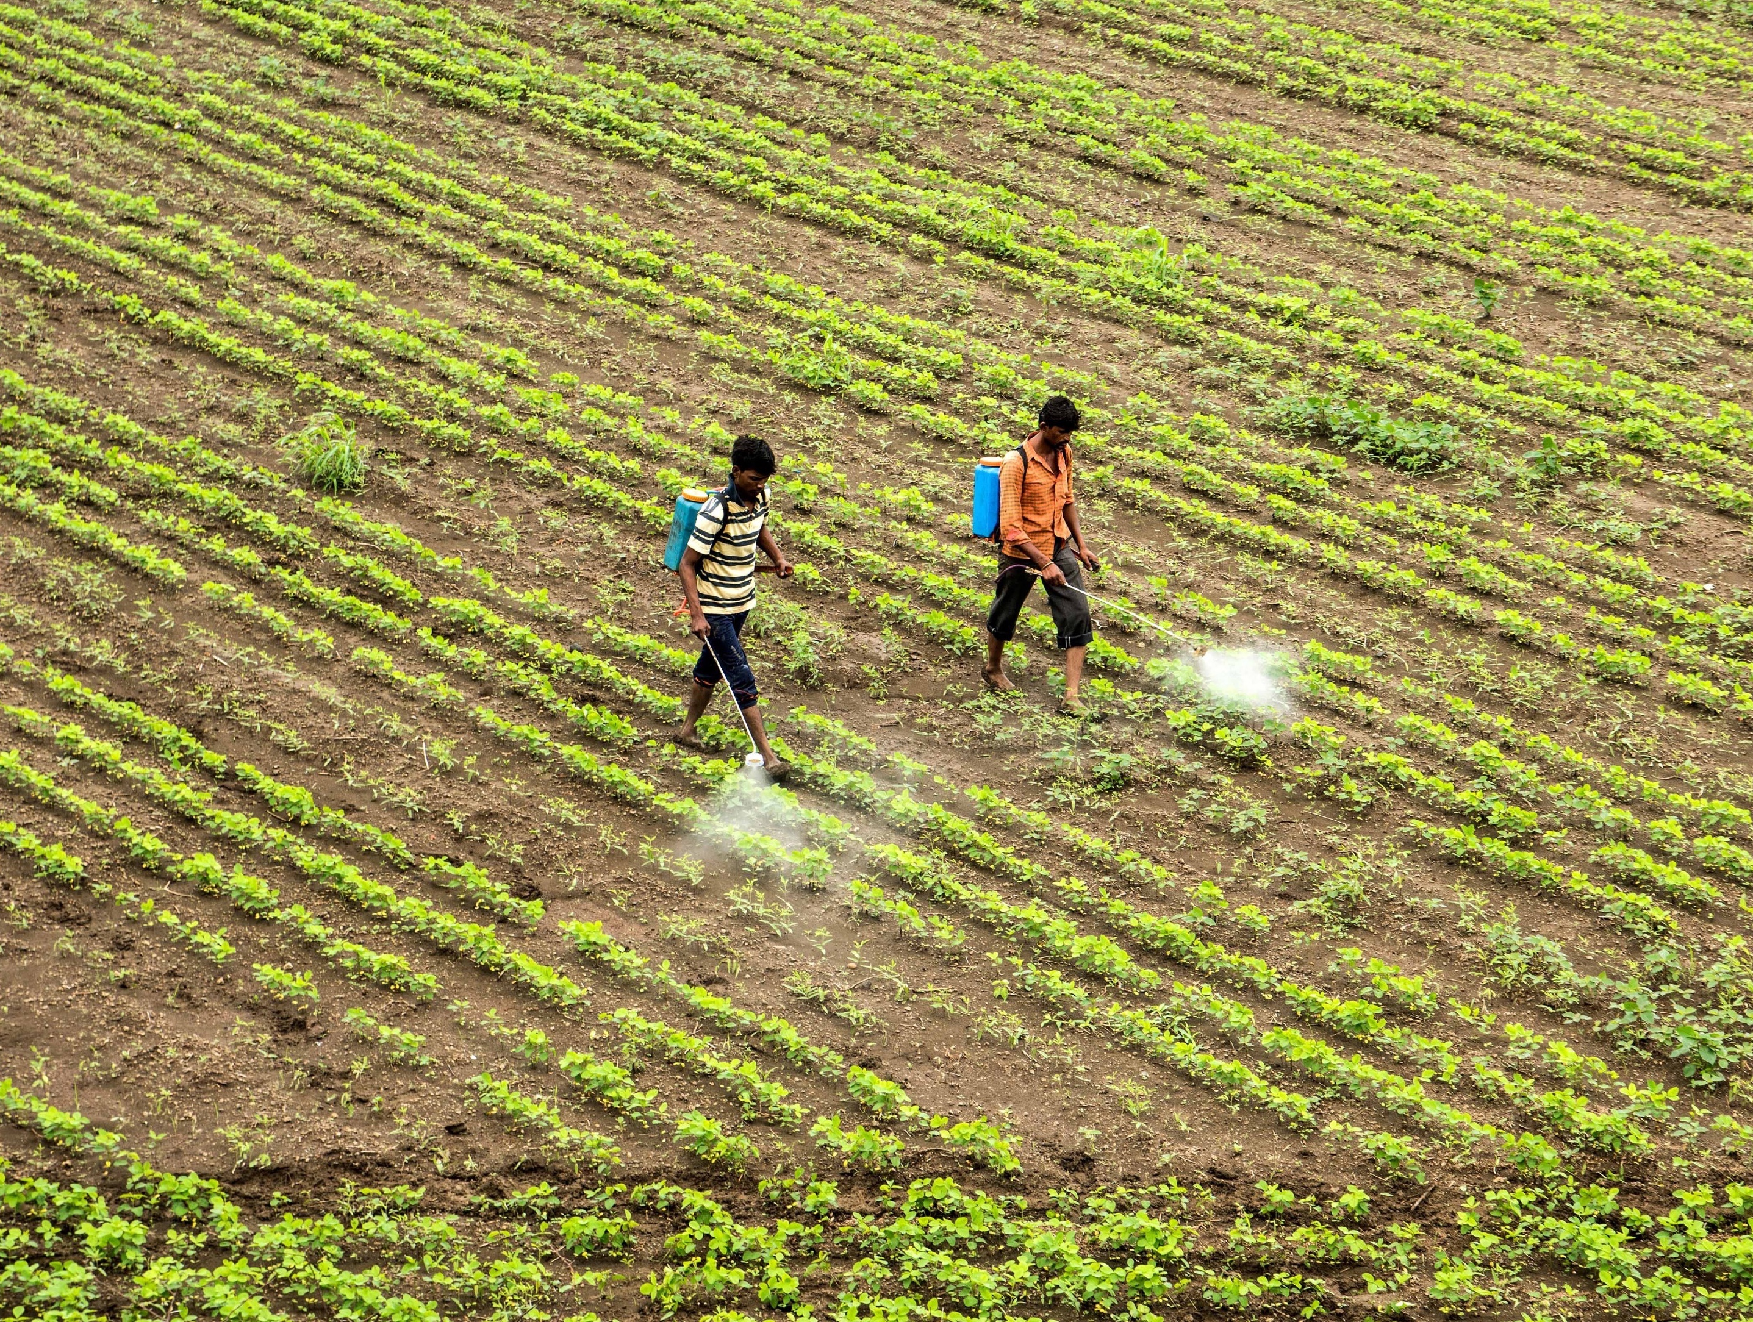
    EXAMPLE 2:
    Un pesticide toxique de Syngenta empoisonne des paysans en Inde
Notes:
Un autre exemple montre que l'initiative est nécessaire. Syngenta vend des pesticides hautement toxiques qui sont interdits depuis longtemps dans notre pays. En Inde, 217 paysans ont été empoisonnés par des cocktails de pesticides et plus de 20 sont morts.

Slide 6
Que demande l’initiative pour des multinationales responsables ?

Slide 7
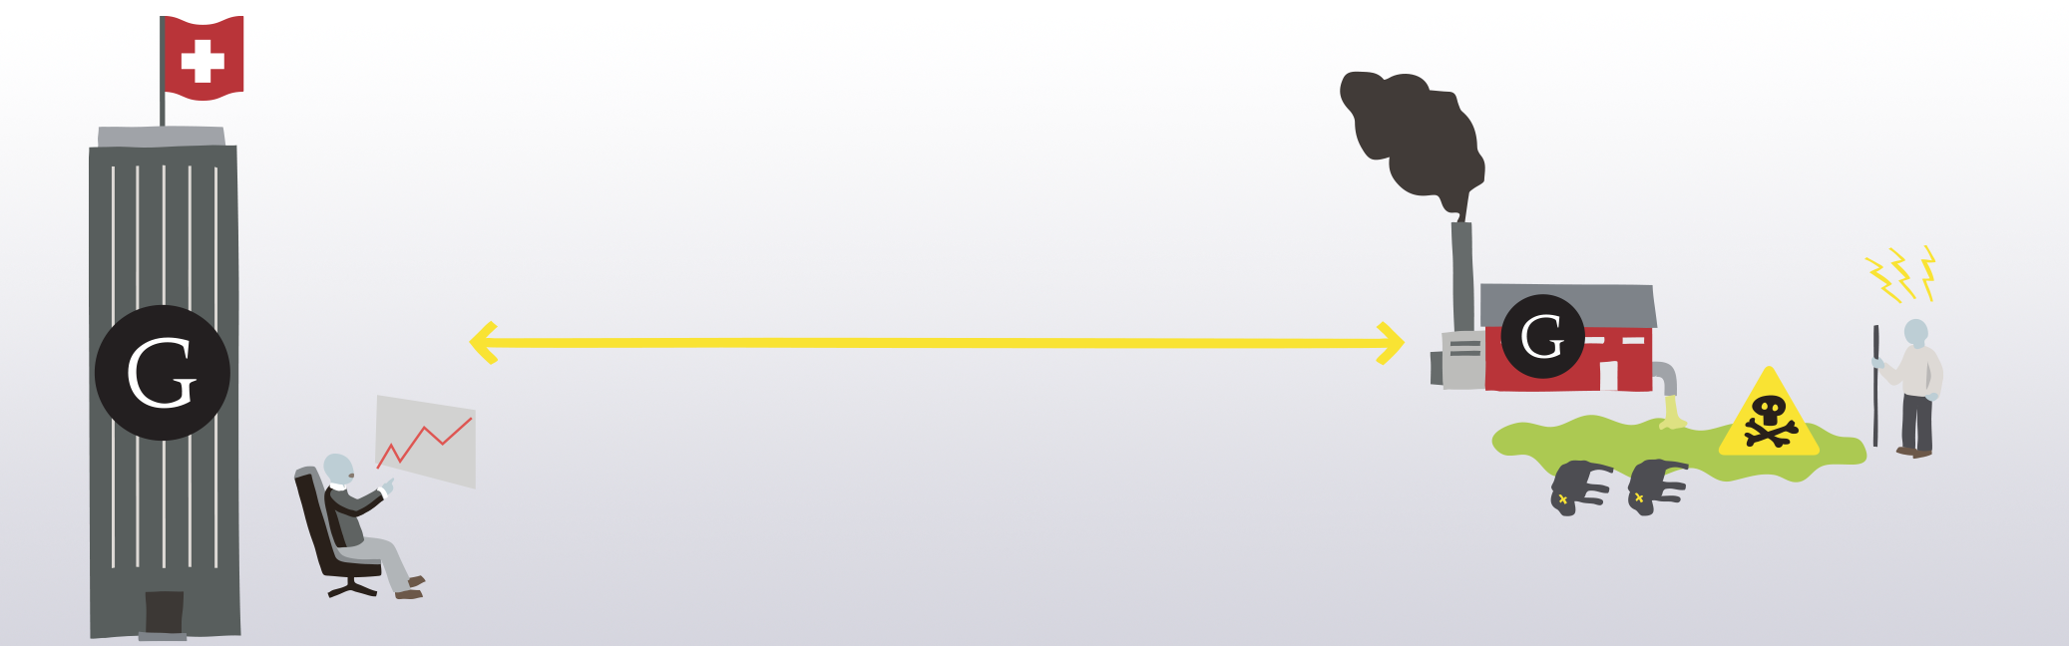
Le siège de Glencore en Suisse
décide
Une filiale de Glencore au Tchad
provoque une catastrophe environnementale
Les multinationales n’ont pas le droit de porter atteinte aux droits humains ou à l’environnement.
Si une multinationale comme Glencore continue
de violer les droits humains, elle doit répondre du dommage causé devant un tribunal suisse indépendant.

Slide 8
Pour la grande majorité des entreprises, cela ne changera rien.
Notes:
L'initiative à vue d’œil : ceux qui n'ont rien à cacher n'ont rien à craindre.

Slide 9






Seules les grandes multinationales impliquées dans des violations de droits humains ou des destructions de l’environnement sont concernées.

Slide 10
Large soutien de l’église

Slide 11


Conférence des évêques suisses
Église évangélique réformée de Suisse
Réseau évangélique suisse
* En voici un aperçu :
Notes:
Les églises et les œuvres d’entraide (Pain pour le prochain, Action de Carême et autres) ont participé au lancement de l'initiative.
Cette préoccupation s'appuie sur des thèmes centraux de la Bible - l'amour du prochain, la justice, la préservation de la Création. C'est pourquoi l'Église soutient cette initiative :
Au niveau national: la Conférence des évêques suisses, l'Église évangélique réformée de Suisse ainsi que le Réseau évangélique suisse ont décidé de soutenir l'initiative.
De nombreuses Églises locales et cantonales, des organisations ecclésiastiques et des personnes sont également actifs. Plus de 650 paroisses et communautés sont concernées

Slide 12
«Ouvre ta bouche, juge avec justice,
et défends le malheureux et l’indigent.»
(Pr. 31.9)
Notes:
La justice est une préoccupation centrale dans la Bible. Dieu lui-même défend les opprimés et nous encourage à faire de même. Le proverbe 31.9 en est un exemple.

